Slide 1
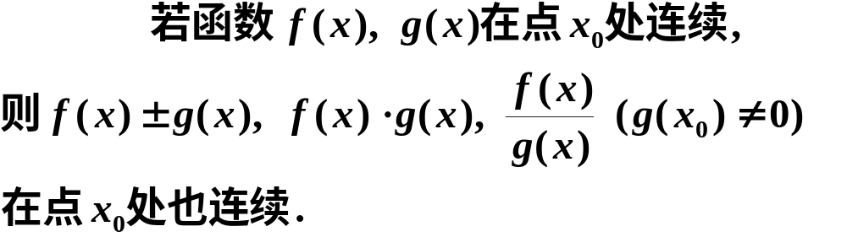
2.4.2 连续函数的性质与初等函数的连续性
1. 四则运算的连续性
(教材P52)
定理1
(利用极限的四则运算法则证明)
例如,

Slide 2
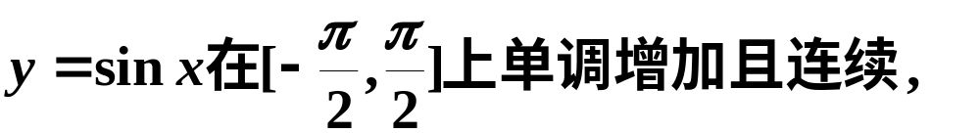
2. 反函数的连续性
(教材P52)
定理2 严格单调的连续函数必有严格单调的
连续反函数.
例如,

Slide 3
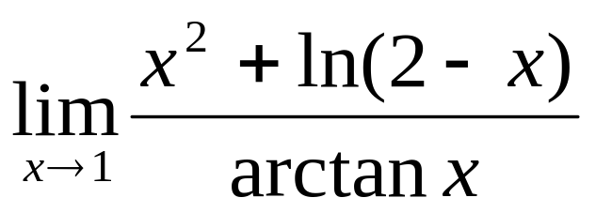
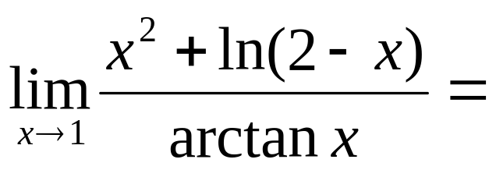
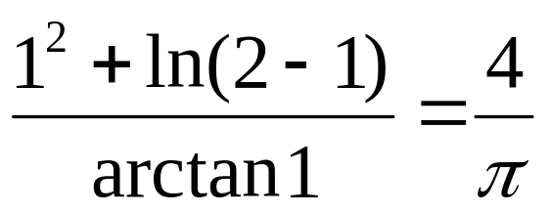

例1
求
解
连续性给极限运算带来很大方便.

Slide 4
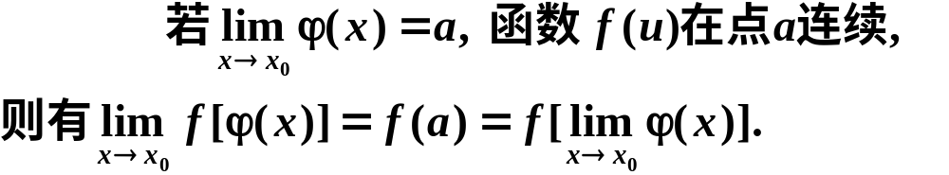
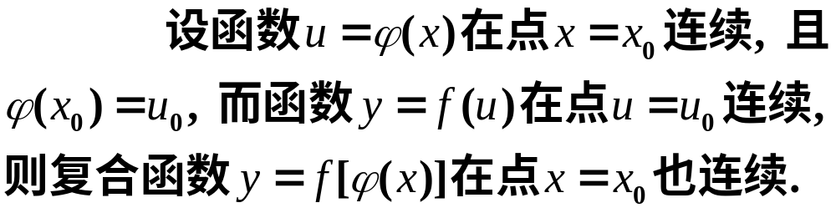
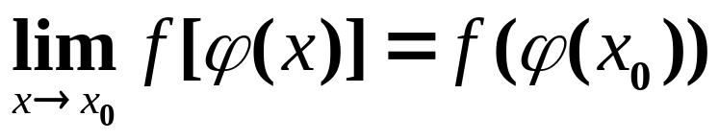
3. 复合函数的连续性
(教材P52)
定理3
(利用复合函数的极限运算法则证明)
意义
极限符号可以与连续函数符号互换
推论

Slide 5
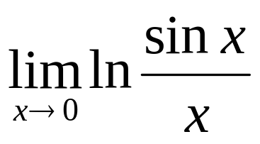
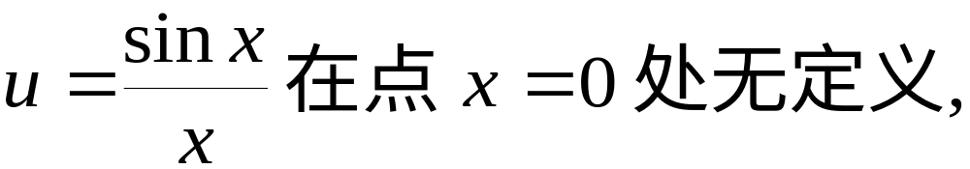
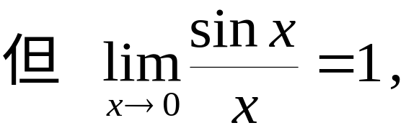
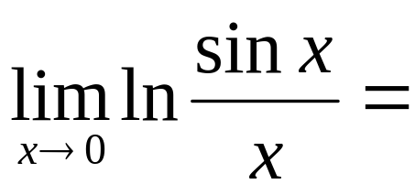
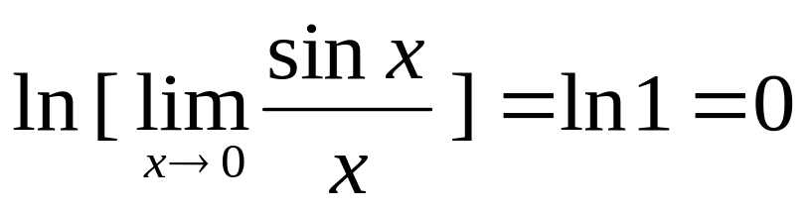
例2
求
解
y = ln u 在其定义域内连续,
（ y = ln u 在 u = 1 处连续）
故
极限符号可以与连续函数符号互换

Slide 6
4. 初等函数的连续性
定理5 基本初等函数在其定义域内是连续的.
定理6 一切初等函数在其定义区间内都是连续的.
定义区间是指包含在定义域内的区间.
注意
1. 初等函数仅在其定义区间内连续, 在其定义域内不一定连续;

Slide 7


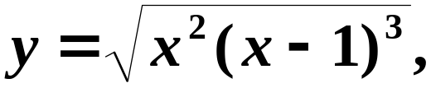


注意
1. 初等函数仅在其定义区间内连续, 在其定义域内不一定连续;
例如,
这些孤立点的去心邻域内没有定义.
在0点的去心邻域内没有定义.

Slide 8
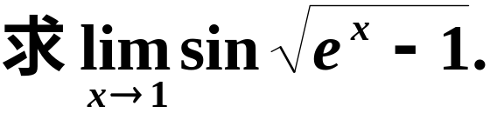


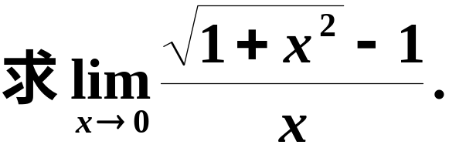
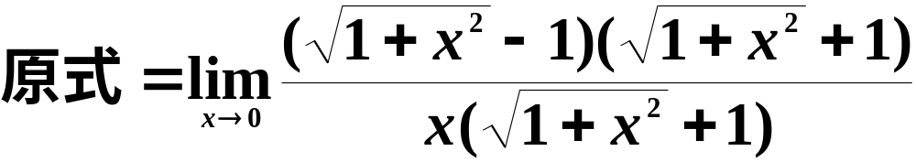
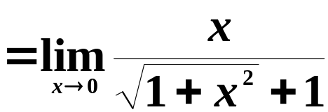


注意 2. 求初等函数 f 的极限可用代入法.
例3
解
若所考虑的点不在定义区间内，先变形再使用代入法
例4
解

Slide 9
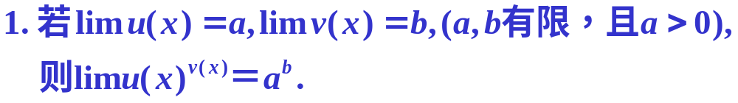
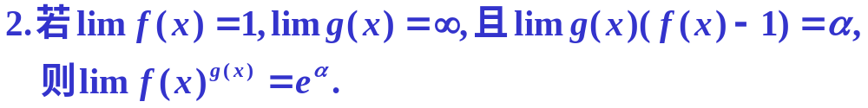
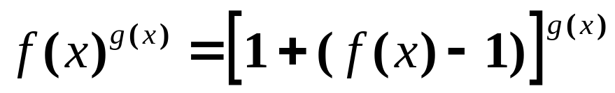
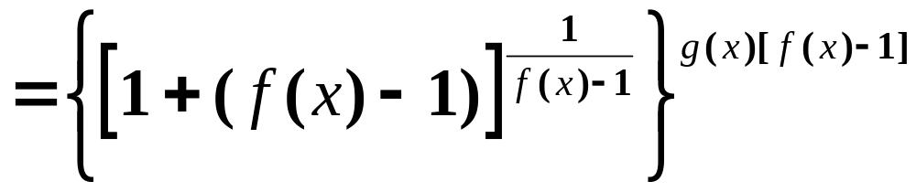
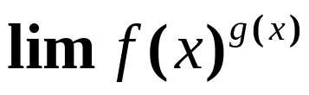
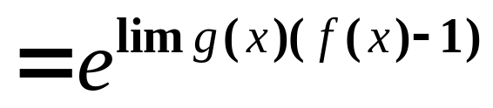
利用函数的连续性求幂指函数的极限
(适用 1∞ 型的幂指函数)
证明思路

Slide 10
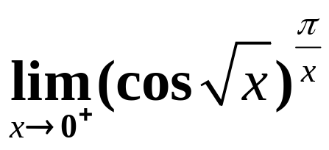
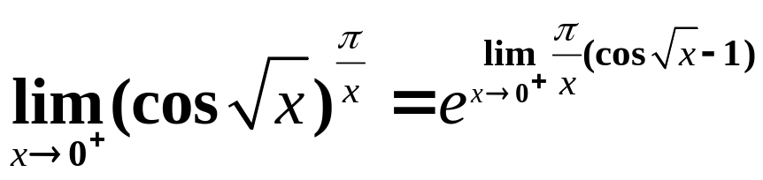
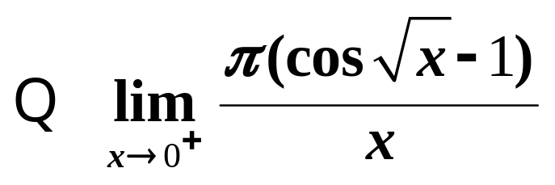
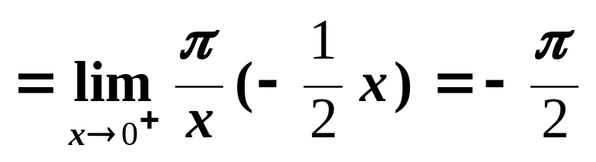
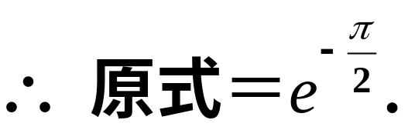
例5.
求
(1∞ 型)
解
(适用 1∞ 型的幂指函数)

Slide 11
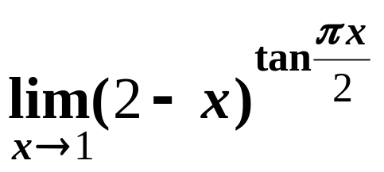
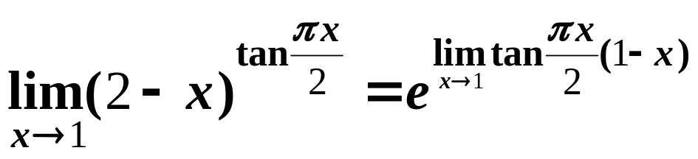
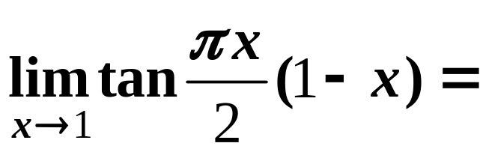
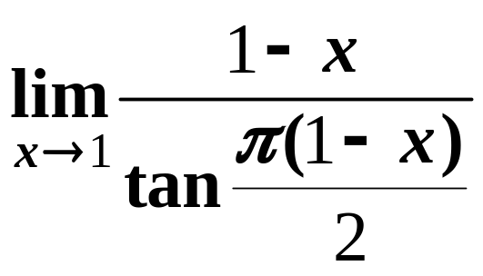
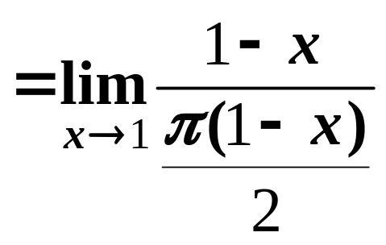
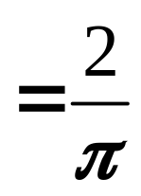
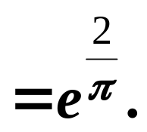
例6.
求
(1∞ 型)
解
所以原式
(适用 1∞ 型的幂指函数)

Slide 12
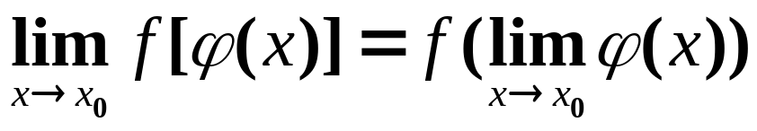
小结：
1. 连续函数的运算
连续函数的和、差、积、商的连续性.
反函数的连续性.
复合函数的连续性.
意义
极限符号可以与连续函数符号互换

Slide 13
小结：
2. 初等函数的连续性
初等函数在其有定义的任何区间上连续；
注意定义区间与定义域的区别;
利用函数的连续性求幂指函数的极限
(适用 1∞ 型的幂指函数)

Slide 14
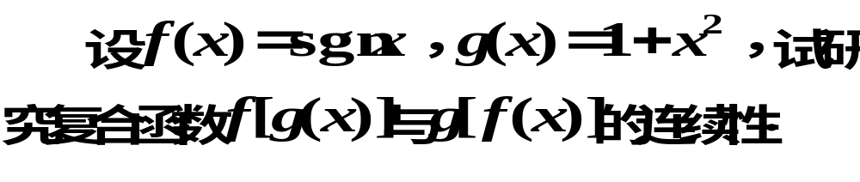
思考题1

Slide 15
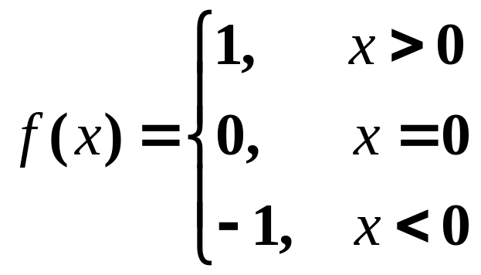
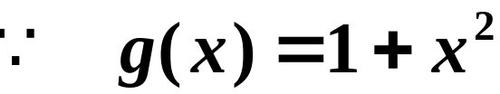
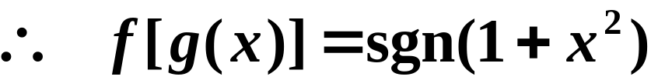


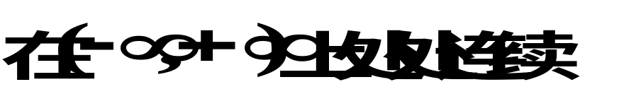
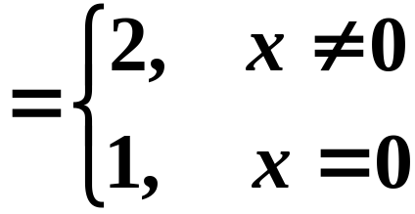
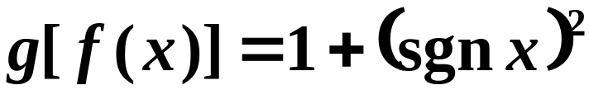

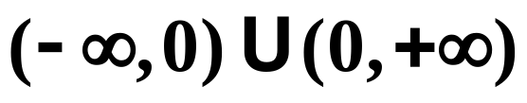

思考题1解答
在 上处处连续,
是它的可去间断点.

Slide 16
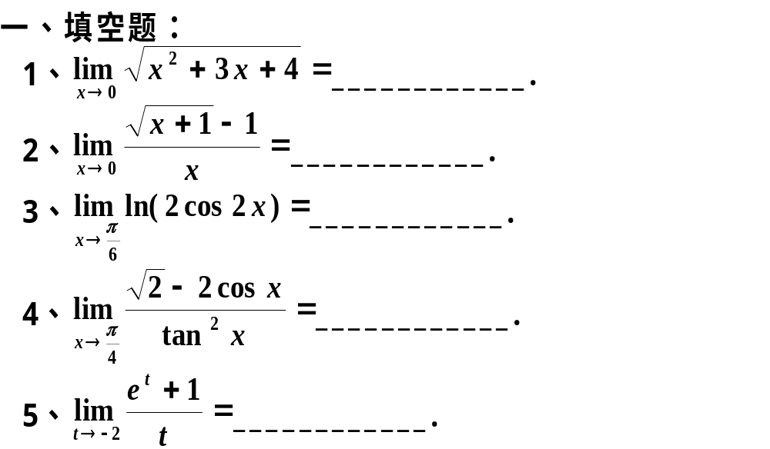
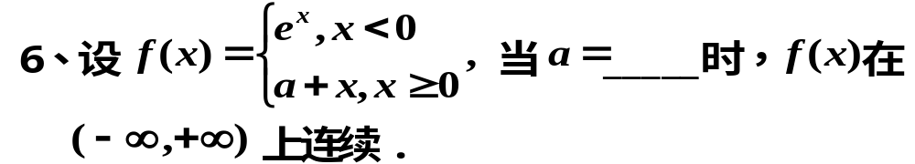
练 习 题

Slide 17
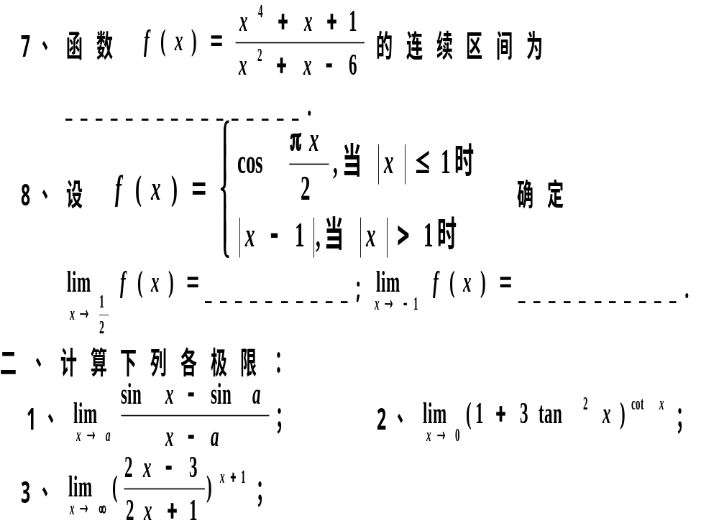

Slide 18
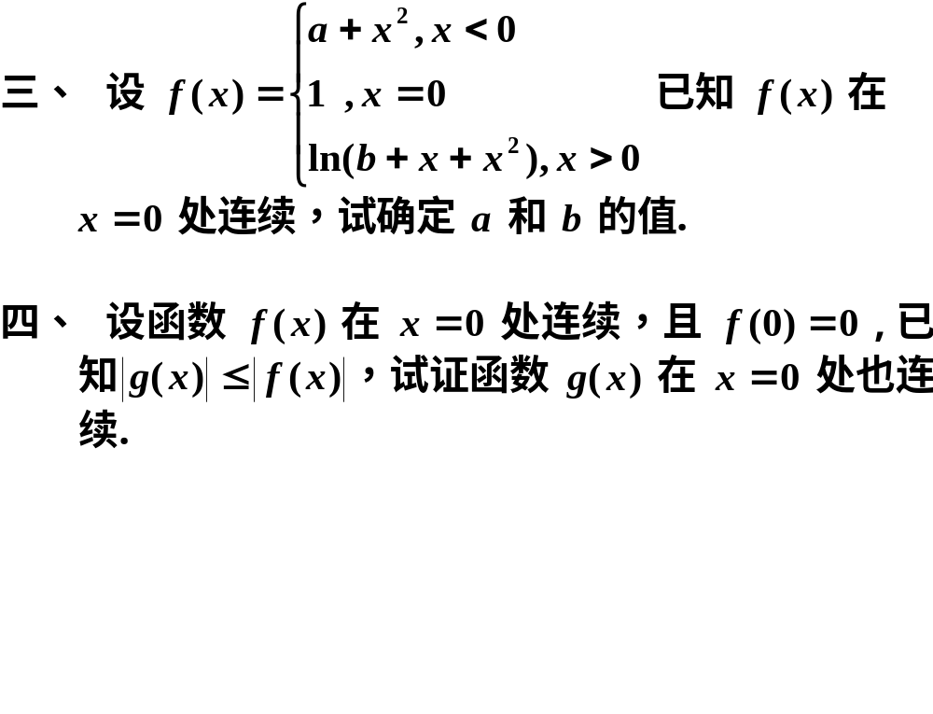

Slide 19
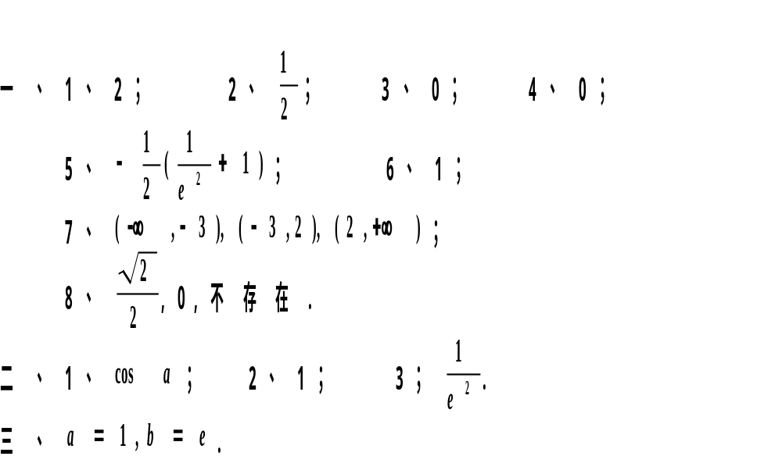
练习题答案

Slide 20

思考题2

Slide 21






思考题2解答
且

Slide 22



但反之不成立.
例
但

